Slide 1

HOẠT ĐỘNG KHÁM PHÁ PHOA HỌC
Trò chuyện về các mùa trong năm
Người dạy: Vũ Thị Mai
Lớp : MGB 3-4 tuổi

Slide 2


Hát bài: Mùa hè đến

Slide 3

Trò chuyện về các mùa trong năm

Slide 4
Thảo luận nhóm

Slide 5
Trình bày của các nhóm

Slide 6

Mùa Xuân

Slide 7
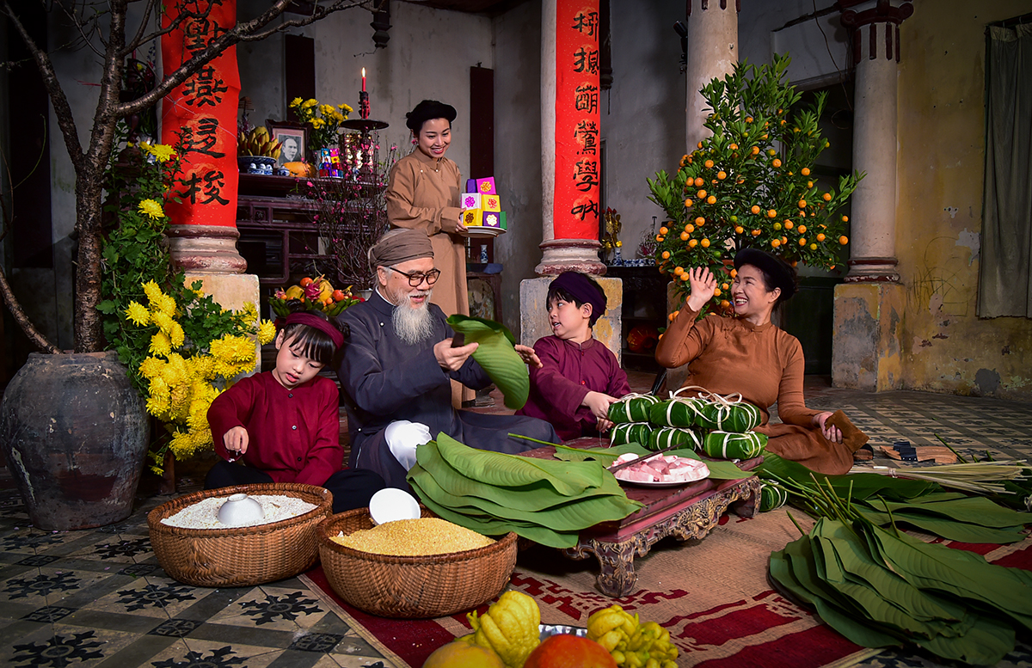
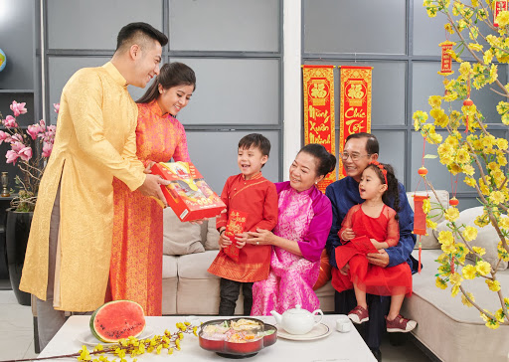

ggoai

Slide 8
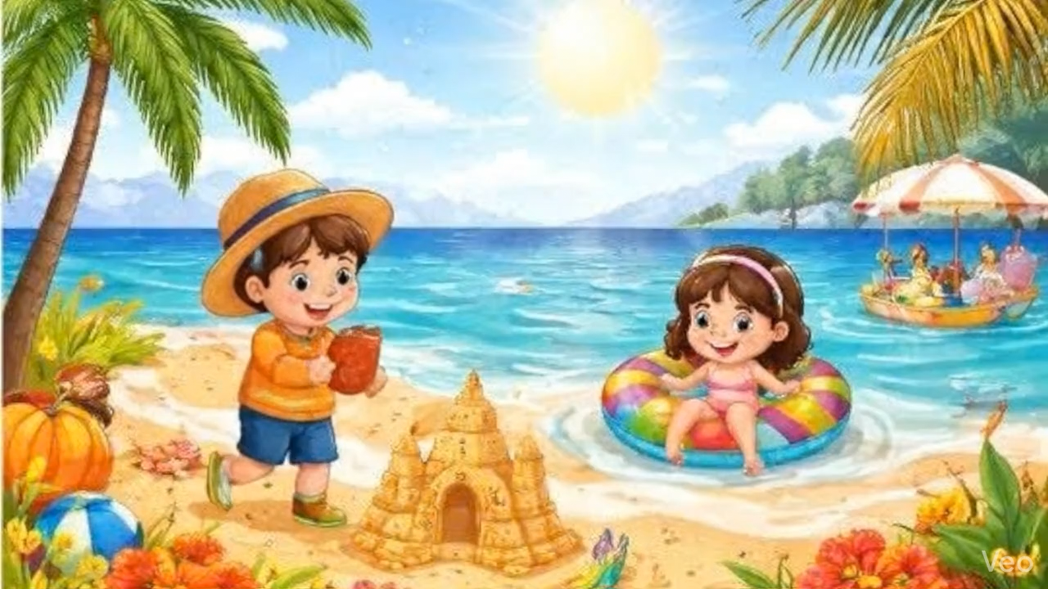
Mùa hè

Slide 9
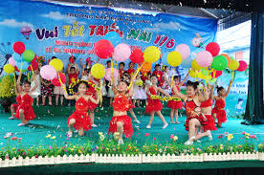
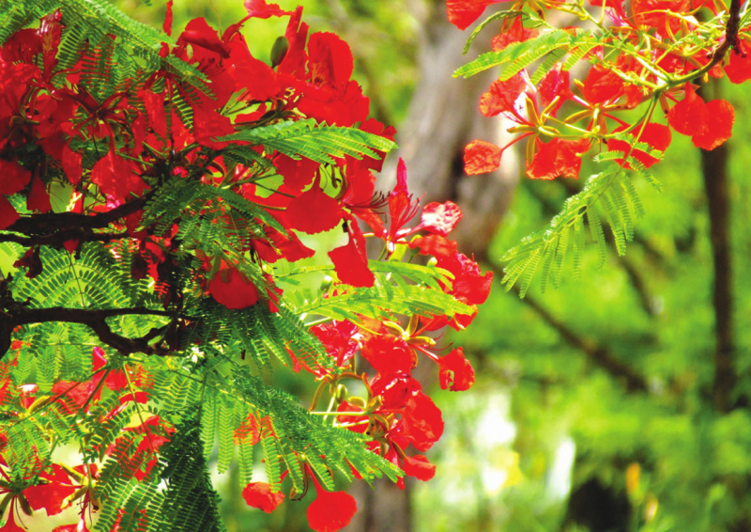
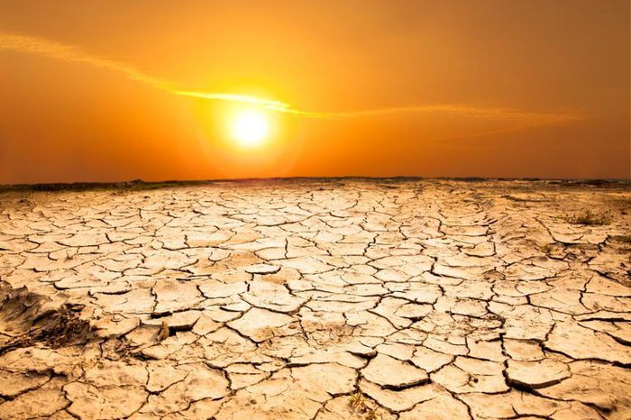
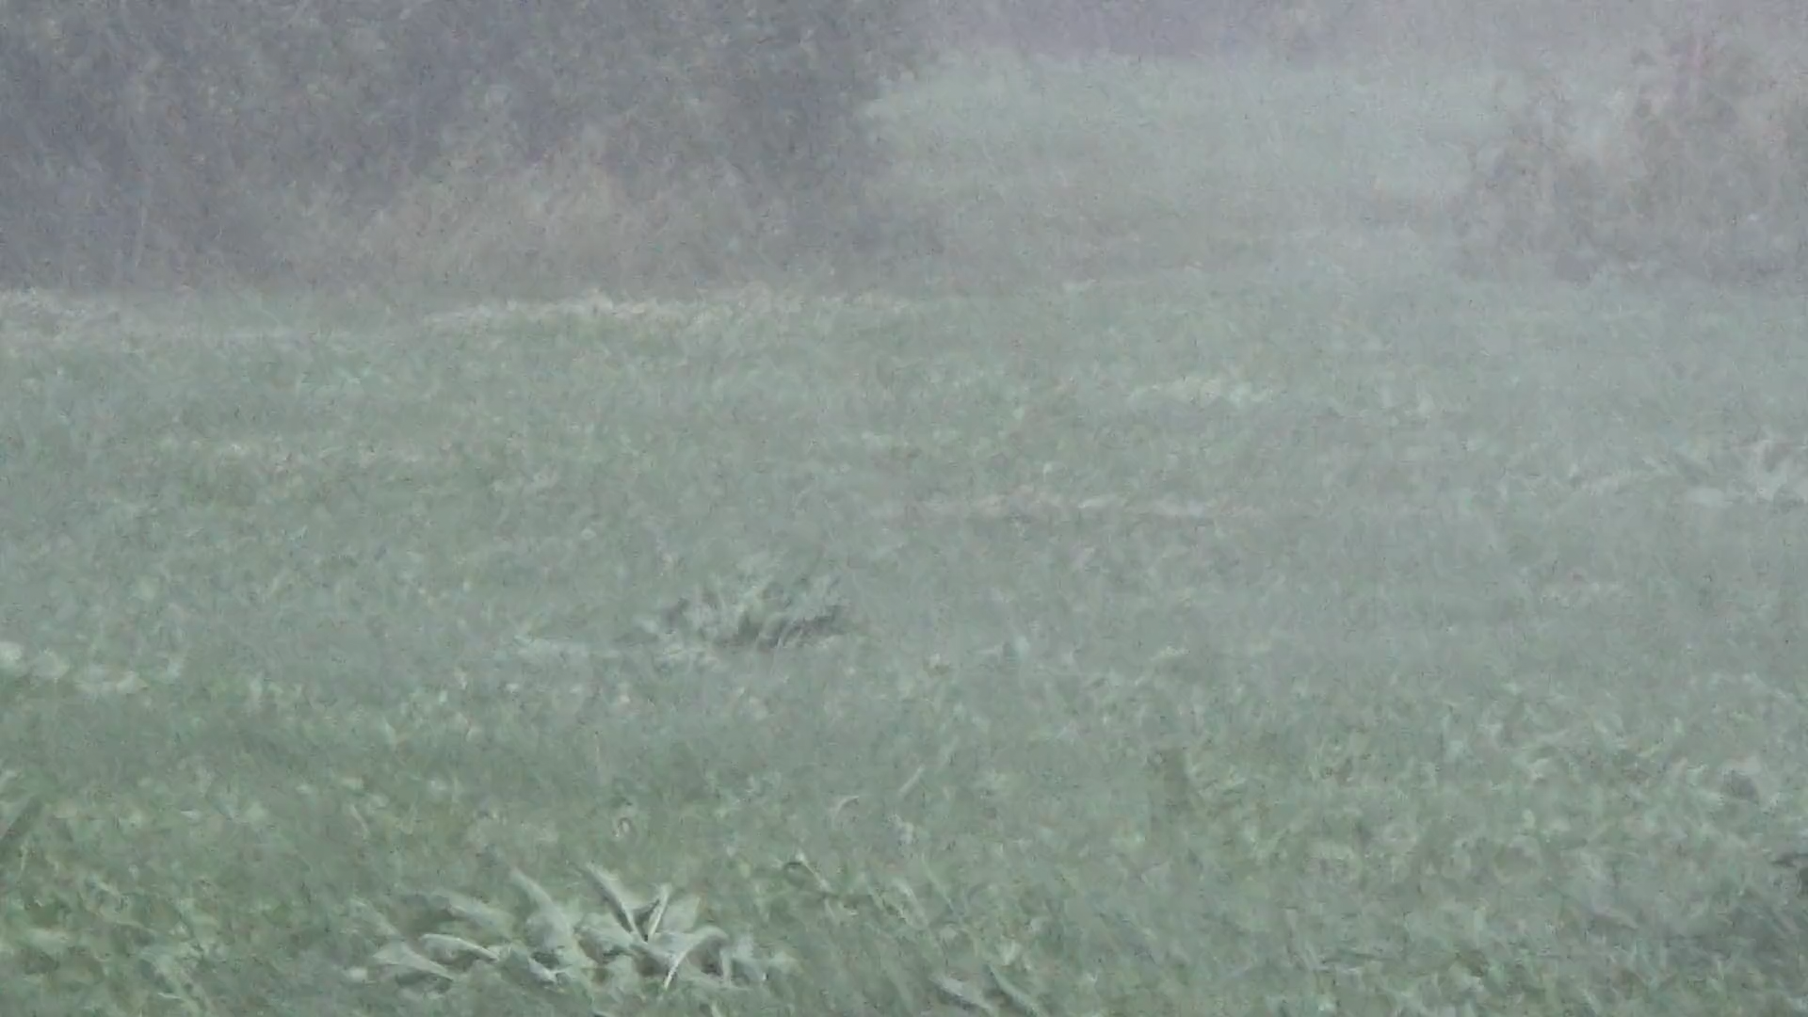

Slide 10
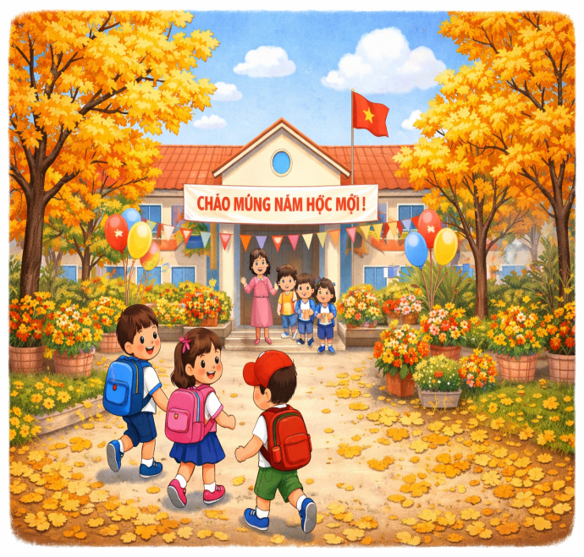
Mùa thu

Slide 11
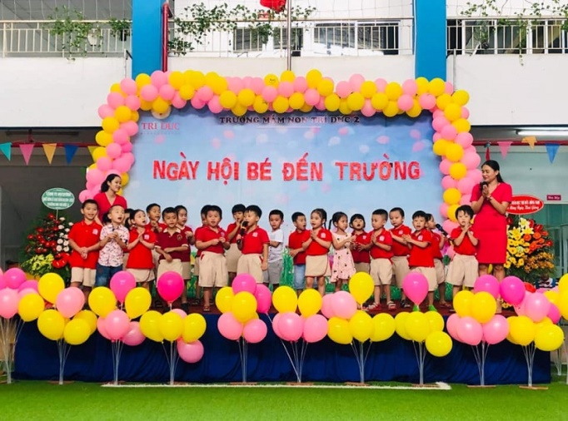
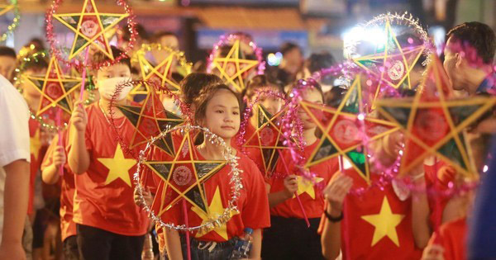
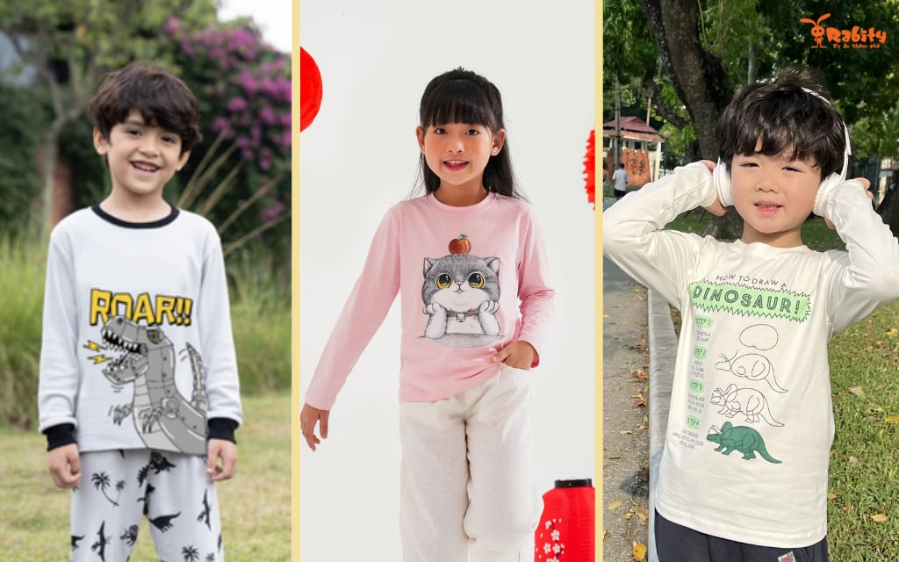
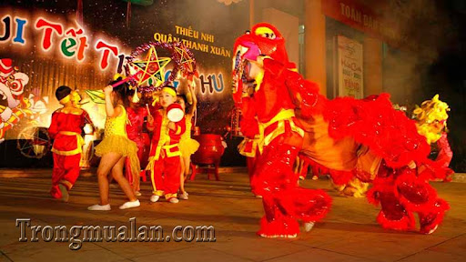

Slide 12
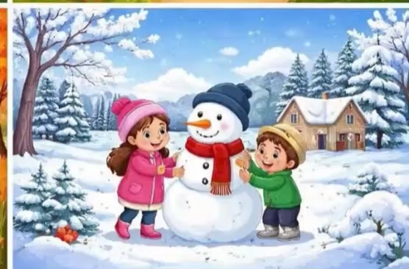
Mùa đông

Slide 13
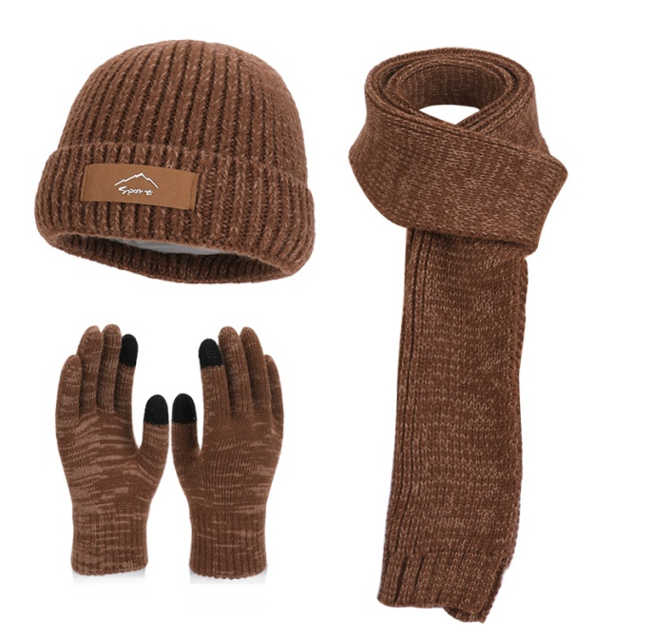


Slide 14
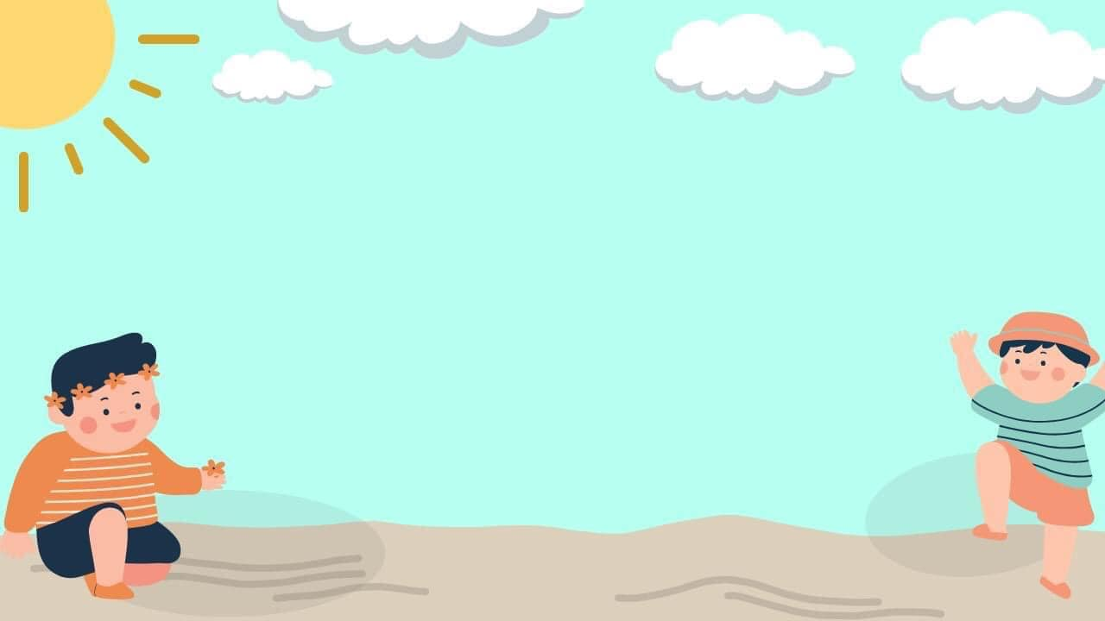
Đàm Thoại sau quan sát
Chúng mình vừa trò chuyện về những mùa gì?
Mùa hè thời tiết như thế nào?
Mùa đông có gì đặc biệt
Cảnh vật mùa xuân có gì?
Mùa thu thời tiết như thế nào?

Slide 15

Giáo dục trẻ: Thời tiết các mùa rất khác nhau lên các con phải lựa chọn các trang phụ đồ dùng phù hợp để bảo vệ cho cơ thể mình nhé

Slide 16
Trò chơi:
Thi xem đội nào nhanh

Slide 17


Slide 18




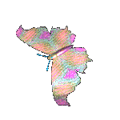
Bµi häc ®Õn ®©y lµ kÕt thóc.
Chóc c¸c bÐ ch¨m ngoan häc giái

